Slide 1
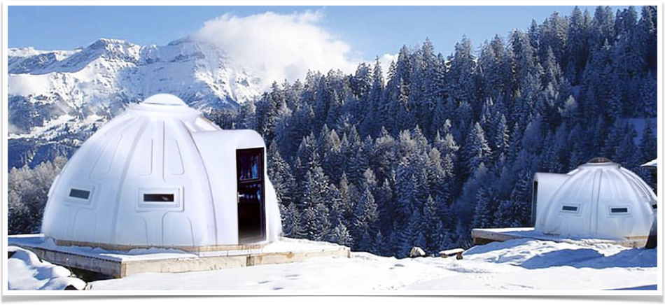
- -ЮРТА XXI ВЕКА
26м² уюта
Комфорт и удобство
доступны уже сейчас
Современно, Мобильно, Стильно

Slide 2
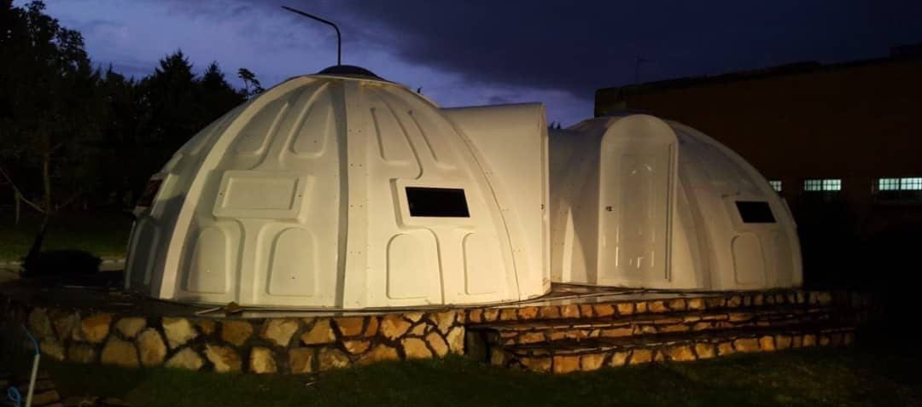
Для сбора или демонтажа требуется всего от 24 до 72 часа.
--ЮРТА
XXI ВЕКА

Slide 3
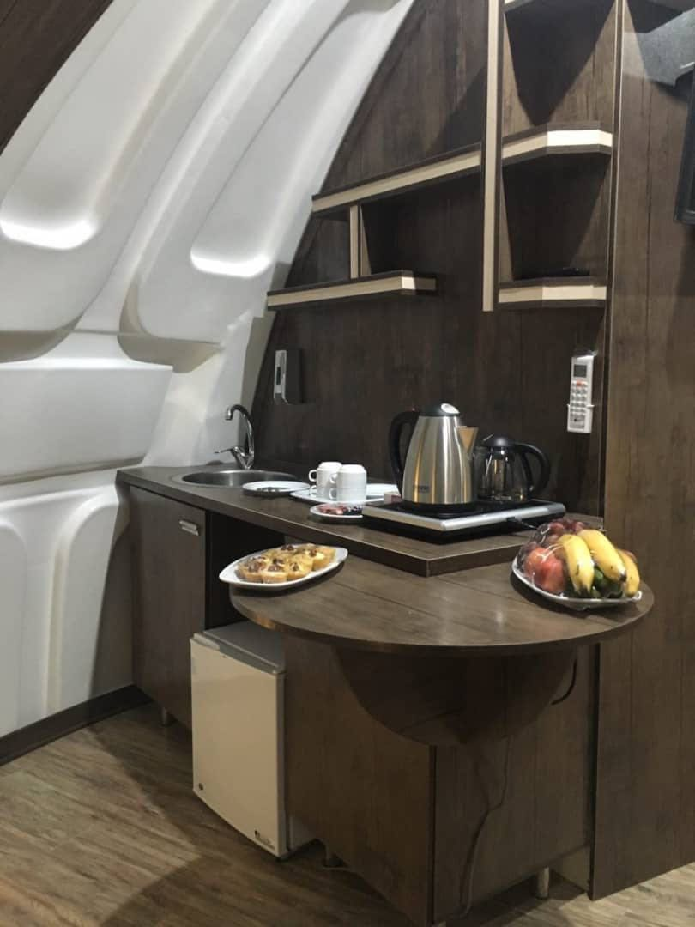
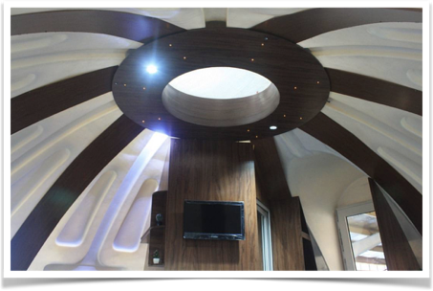
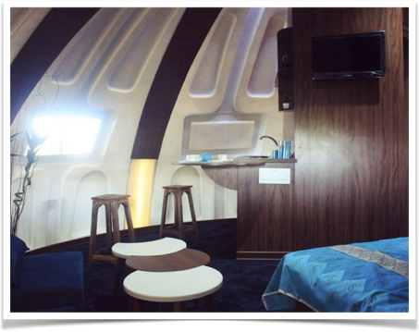

Slide 4
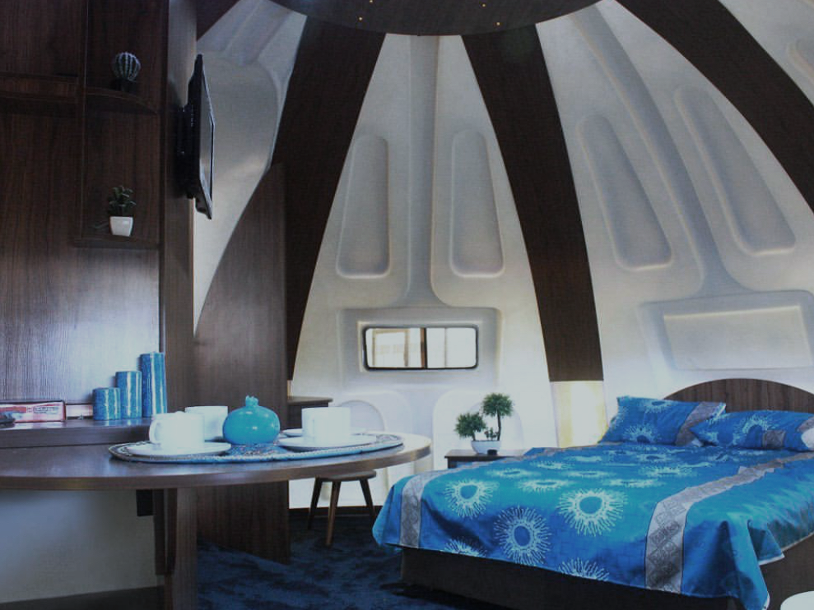

Slide 5
ЮРТА XXI ВЕКА
Это помещение площадью 26 квадратных метров
Встроенная система безопасности двери
Противоударная конструкция
Устойчив к атмосферным воздействиям
Состоит из огнеупорных материалов
Важный момент – это долговечность
Удобство в транспортировке.
8 Портативных граней дающие в периметре 5600cm
Свет от центра окружностью 2800cm, а также 6 окон
Отдельная ванная комната

Slide 6
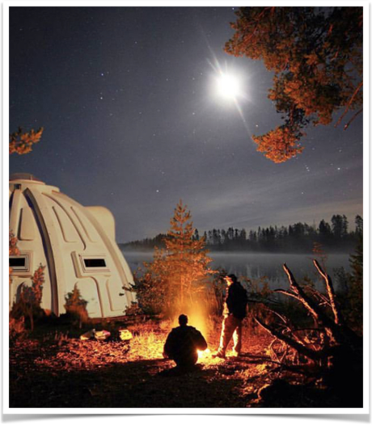
Первоначальная цена за один юнит 4,666$
Полный пакет за 8,300$. В который включена инсталляция мебели, оборудования для кухни и ванной комнат. Полностью упакованная для вас, готовая к использованию и передвижению. Так же ТВ, Холодильник.
Так же за дополнительную плату возможно установить солнечную батарею для полной автономности вашей юрты 21 века.

Slide 7
Сделано компании -Kolbe* Limited.
Наш головной офис по Казахстану находится по адресу:
Казахстан, г.Шымкент. Ул. Бульвар Кунаева, 16/1
БЦ Баймурза Сапар.
Контакты +77012223235
+77001960000
1 карта
2 соц сети
3 сайт
4 почта
5 хронометраж
6 3д презентация
7 конструкция.
8 тех. Характеристики вместить фото сайт
Презент редакт
Заказ онлайн, форма обратная связи

